Slide 1
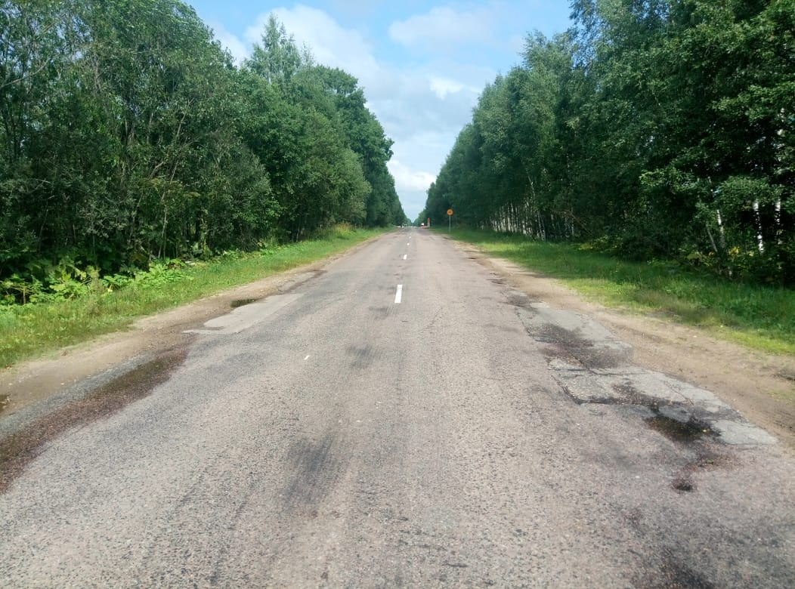
АВТОДОРОГА
«ТВЕРЬ – РОЖДЕСТВЕНО – 1-МАЯ - ИЛЬИНСКОЕ»
Подрядчик, цена контракта, млн. руб. | Дата заключения контракта | Срок работ по контракту
ООО «Скайвей», 118,470 | 11.07.2018 | 31.10.2018
До ремонта
После ремонта
До ремонта
10,5 км

Slide 2
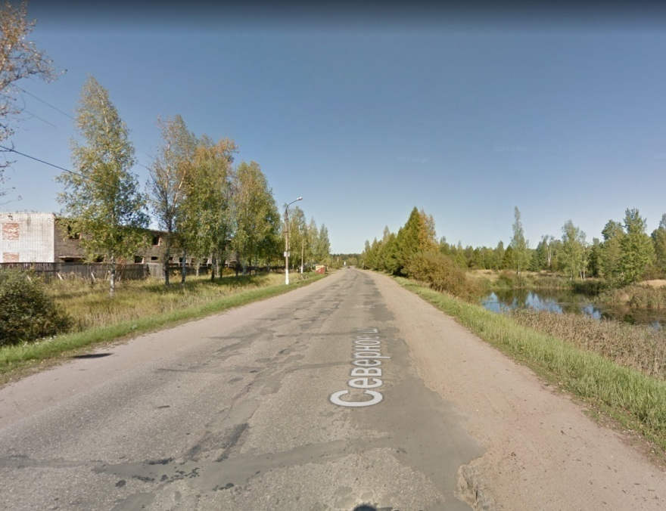
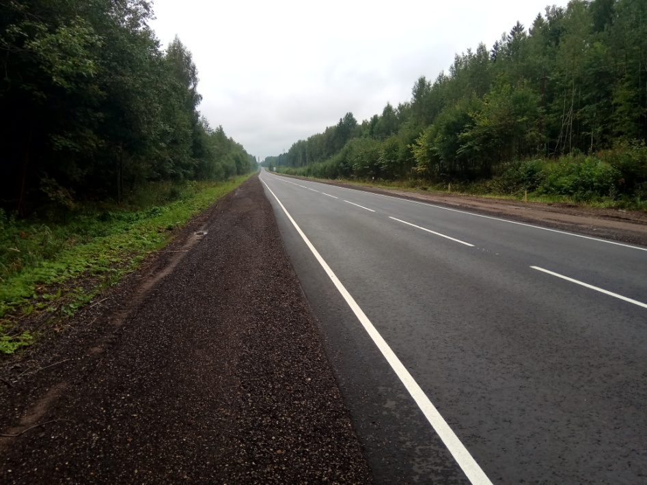
АВТОДОРОГА «ПОДЪЕЗД К ГОРОДУ НЕЛИДОВО»
Подрядчик, цена контракта, млн. руб. | Дата заключения контракта | Срок работ по контракту
ООО «Дорсервис» 22,041 | 03.07.2018 | 31.10.2018
До ремонта
После ремонта
2,8 км

Slide 3
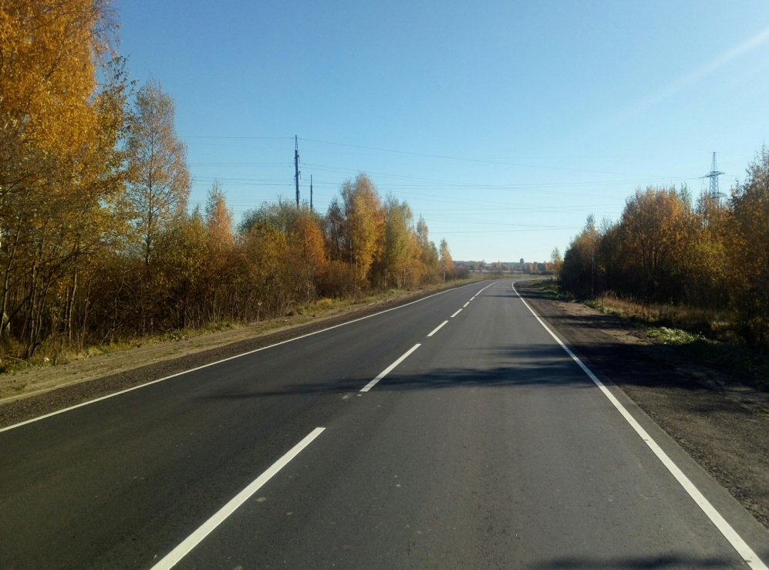
АВТОДОРОГА
«МОСКВА - САНКТ-ПЕТЕРБУРГ – КОНАКОВО - ИВАНЬКОВО»
Подрядчик, цена контракта, млн. руб. | Дата заключения контракта | Срок работ по контракту
ООО «ДСК» 251,804 | 03.08.2018 | 31.10.2018
До ремонта
После ремонта
23,52 км

Slide 4
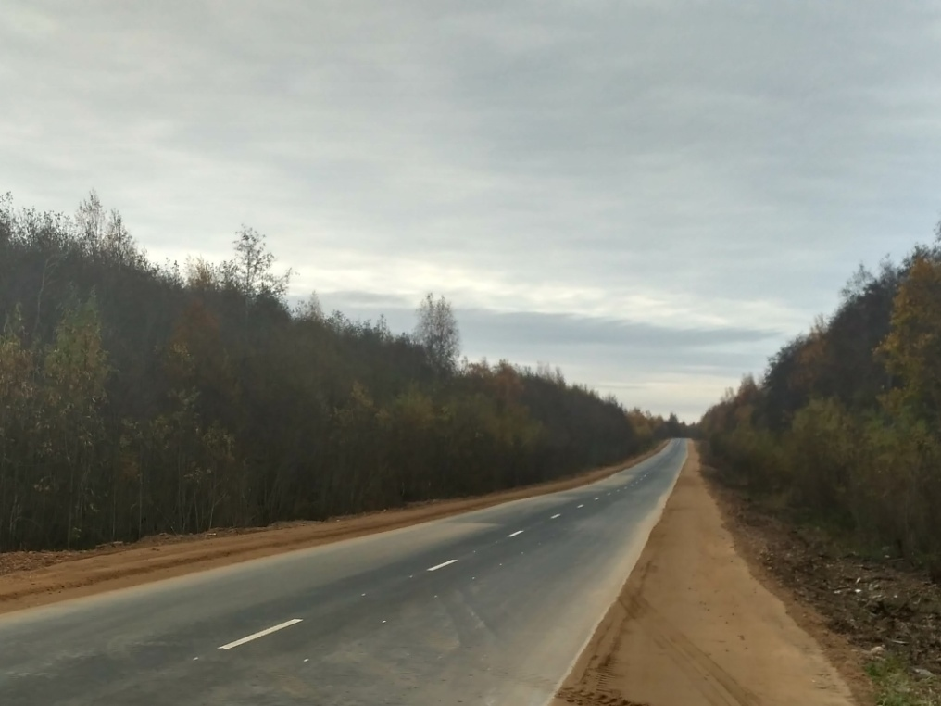
АВТОДОРОГА «КРАСНОМАЙСКИЙ-ФИРОВО»
Подрядчик, цена контракта, млн. руб. | Дата заключения контракта | Срок работ по контракту
АО «Евродорстрой» 75,336 | 08.10.2018 | 30.11.2018
До ремонта
После ремонта
10,0 км

Slide 5
АВТОДОРОГА «ЗАПАДНАЯ ДВИНА – ЖАРКОВСКИЙ»
Подрядчик, цена контракта, млн. руб. | Дата заключения контракта | Срок работ по контракту
ООО «Дорсервис» 66,754 | 03.07.2018 | 31.10.2018
До ремонта
После ремонта
9,3 км

Slide 6
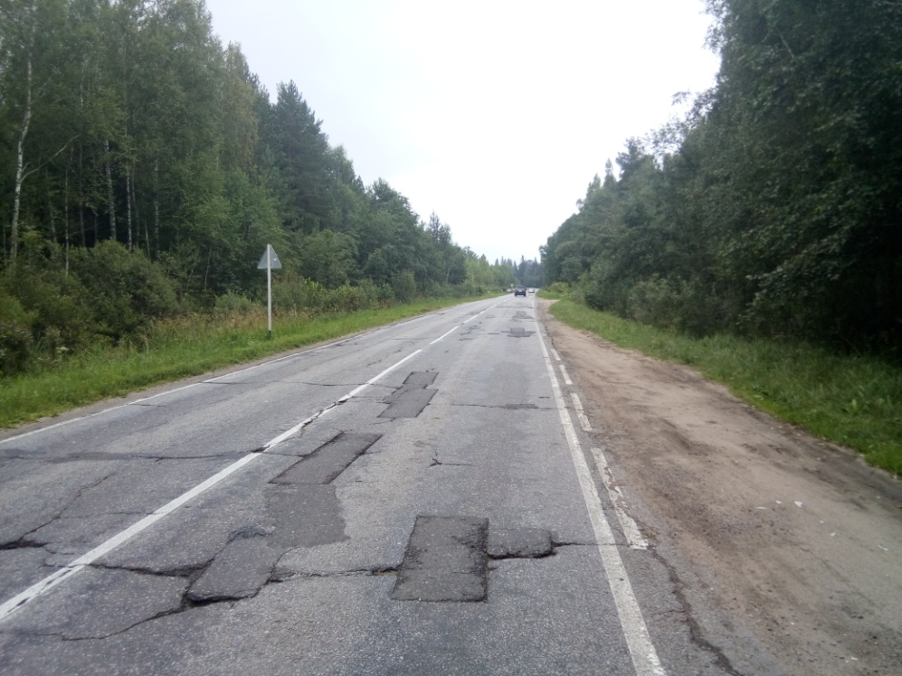
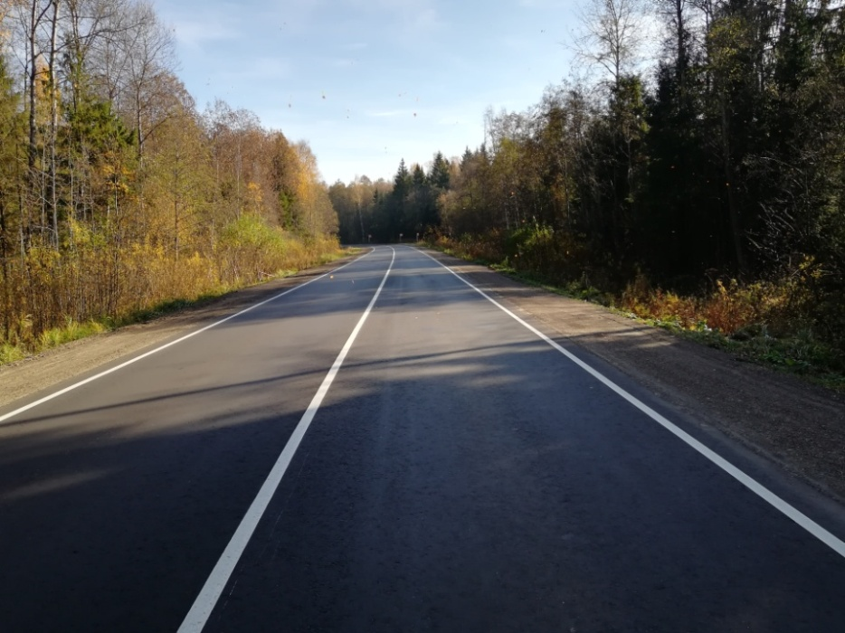
АВТОДОРОГА
«КИМРЫ – ГРАНИЦА МОСКОВСКОЙ ОБЛАСТИ»
Подрядчик, цена контракта, млн. руб. | Дата заключения контракта | Срок работ по контракту
ГУП «Калязинское ДРСУ» 68,564 | 10.07.2018 | 31.10.2018
До ремонта
После ремонта
9,3 км

Slide 7
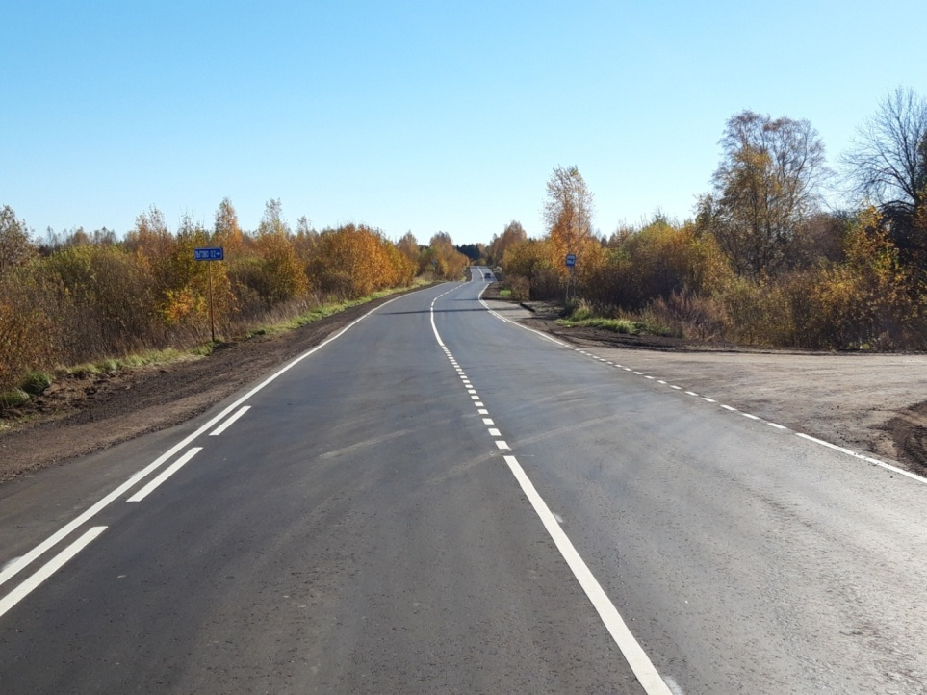
АВТОДОРОГА
«СТАРИЦА-СТЕПУРИНО-СИДОРОВО-ГРАНИЦА МОСКОВСКОЙ ОБЛАСТИ»
Подрядчик, цена контракта, млн. руб. | Дата заключения контракта | Срок работ по контракту
АО «ДРСУ» 39,165 | 10.07.2018 | 31.10.2018
До ремонта
После ремонта
5,3 км

Slide 8
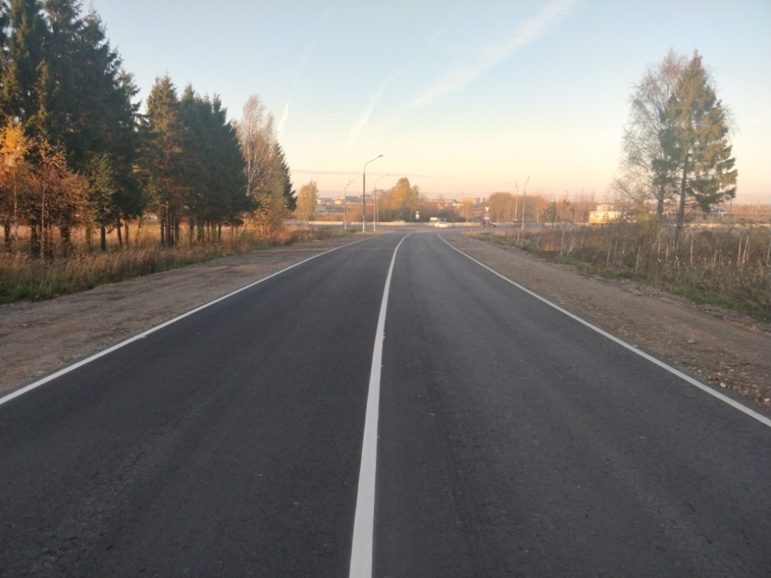
АВТОДОРОГА «ТВЕРЬ-ТУРГИНОВО»
Подрядчик, цена контракта, млн. руб. | Дата заключения контракта | Срок работ по контракту
ООО «Тверская Магистраль» 2,914 | 03.09.2018 | 31.10.2018
До ремонта
После ремонта
0,4 км

Slide 9
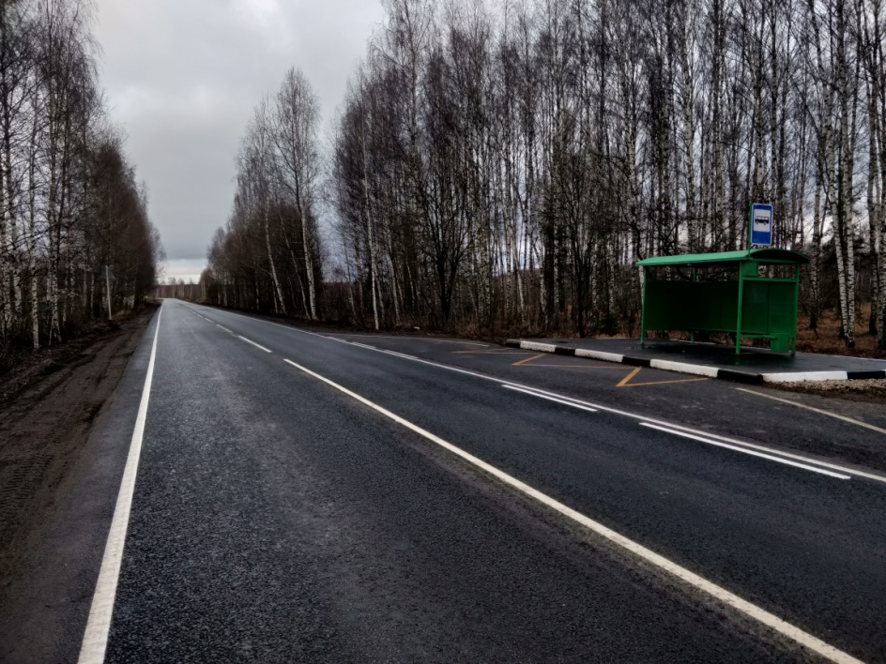
АВТОДОРОГА «КИМРЫ-КЛЕТИНО-ДУБНА»
Подрядчик, цена контракта, млн. руб. | Дата заключения контракта | Срок работ по контракту
ООО «Управление Дорожного Строительства» 137,742 | 16.07.2018 | 31.10.2018
До ремонта
После ремонта
9,6 км

Slide 10
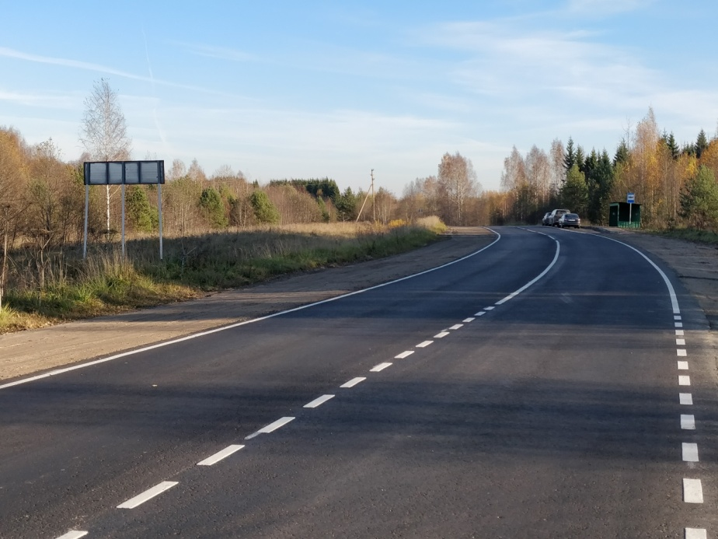
АВТОДОРОГА «РАМЕШКИ-МАКСАТИХА»
Подрядчик, цена контракта, млн. руб. | Дата заключения контракта | Срок работ по контракту
ООО «Магистраль» 84,207 | 03.08.2018 | 31.10.2018
До ремонта
После ремонта
10,0 км

Slide 11
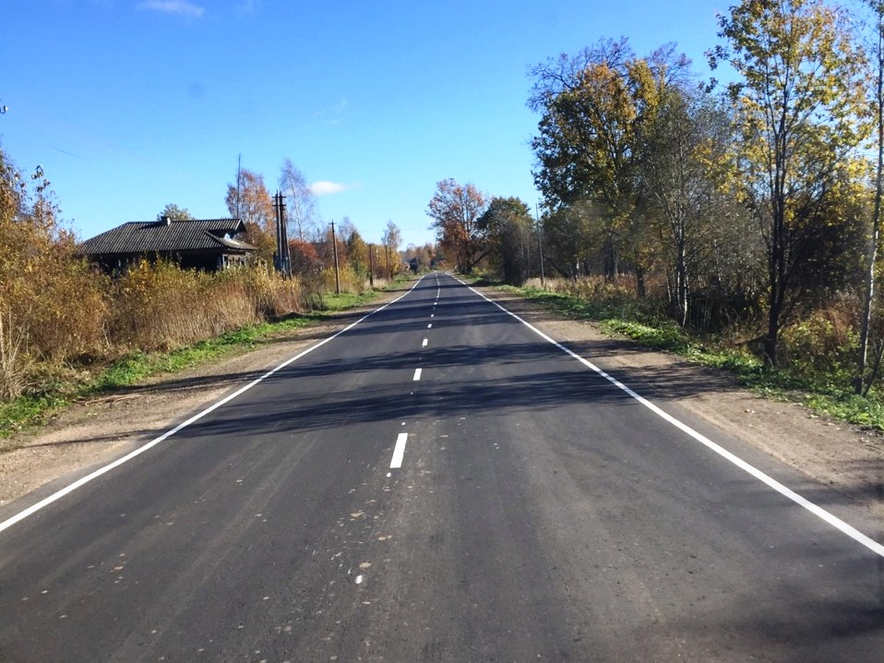
АВТОДОРОГА «БЕЖЕЦК - КЕСОВА ГОРА - КАШИН»
Подрядчик, цена контракта, млн. руб. | Дата заключения контракта | Срок работ по контракту
ООО «ЛВ-Сервис» 106,104 | 29.06.2018 | 30.09.2018
До ремонта
После ремонта
17,42 км

Slide 12
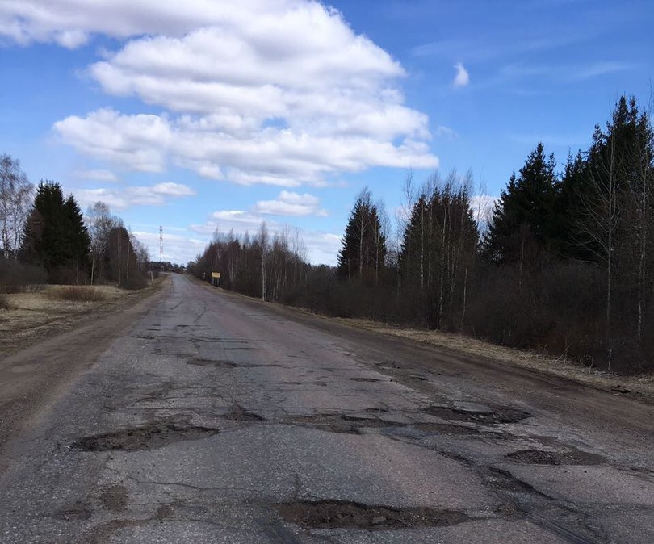
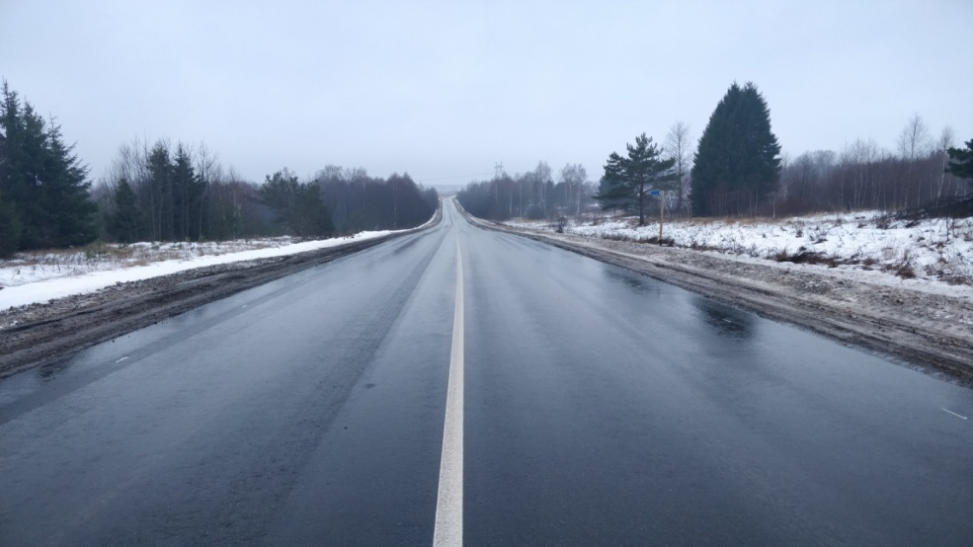
АВТОДОРОГА «ТВЕРЬ-ЛОТОШИНО-ШАХОВСКАЯ-УВАРОВКА»
Подрядчик, цена контракта, млн. руб. | Дата заключения контракта | Срок работ по контракту
ООО «СК ИнвестСтрой» 114,184 | 10.07.2018 | 31.10.2018
До ремонта
После ремонта
11,0 км

Slide 13
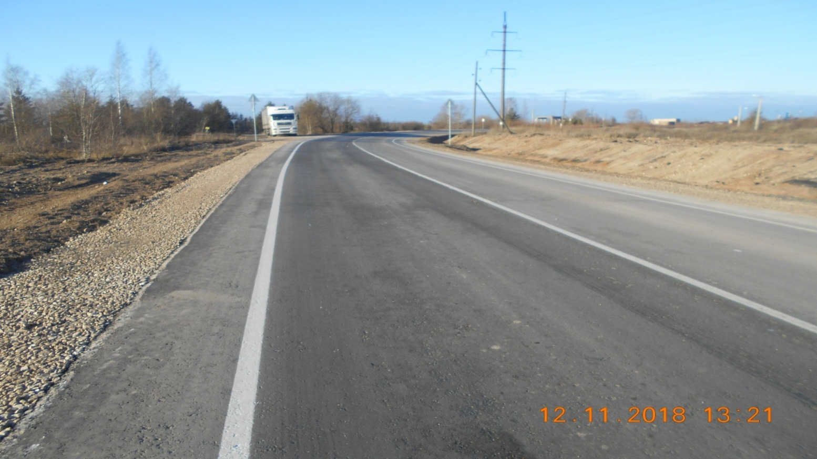
УСТРОЙСТВО ВРЕМЕННОГО ОБЪЕЗДА ПУТЕПРОВОДА
В Г. ВЫШНИЙ ВОЛОЧЕК
Подрядчик, цена контракта, млн. руб. | Дата заключения контракта | Срок работ по контракту
ГУП «Торжокское ДРСУ» 121,416 | 22.06.2018 | 30.09.2018
11,6 км

Slide 14
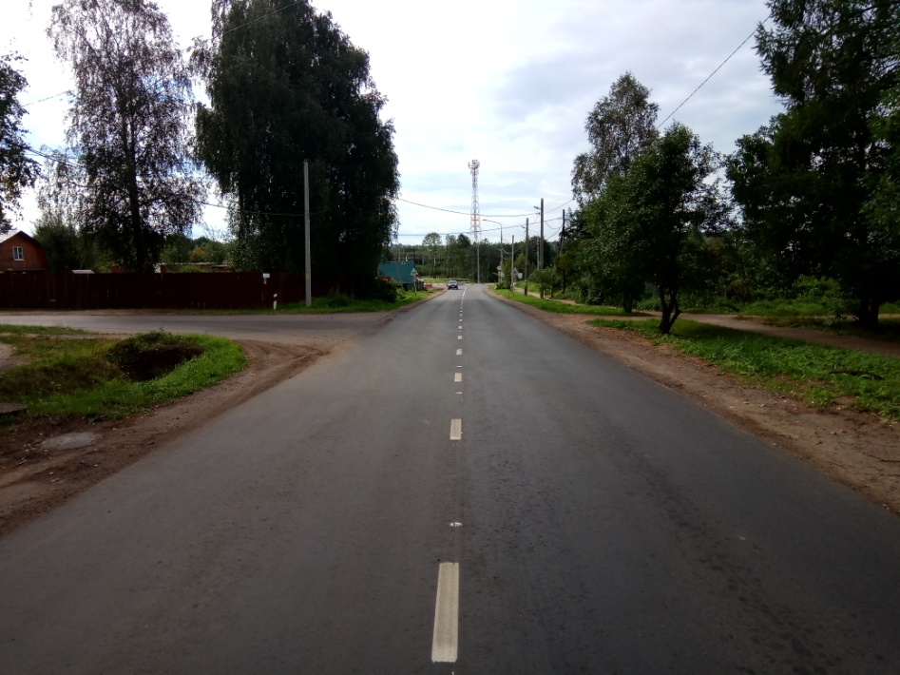
АВТОДОРОГА «МОСКВА - САНКТ-ПЕТЕРБУРГ» - ЧУПРИЯНОВКА - СТАРЫЙ ПОГОСТ
Подрядчик, цена контракта, млн. руб. | Дата заключения контракта | Срок работ по контракту
ООО «Тверская магистраль» 15,129 | 29.06.2018 | 30.09.2018
До ремонта
После ремонта
2,9 км

Slide 15
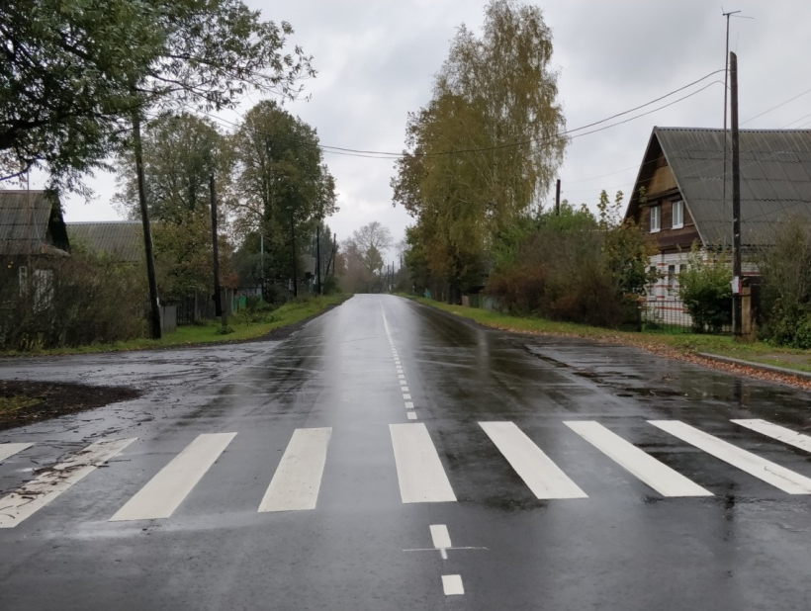
АВТОДОРОГА «ГЛАЗКОВО - МУХИНО»
Подрядчик, цена контракта, млн. руб. | Дата заключения контракта | Срок работ по контракту
ООО «СК «БАУ» 43,726 | 10.07.2018 | 31.10.2018
До ремонта
После ремонта
6,5 км

Slide 16
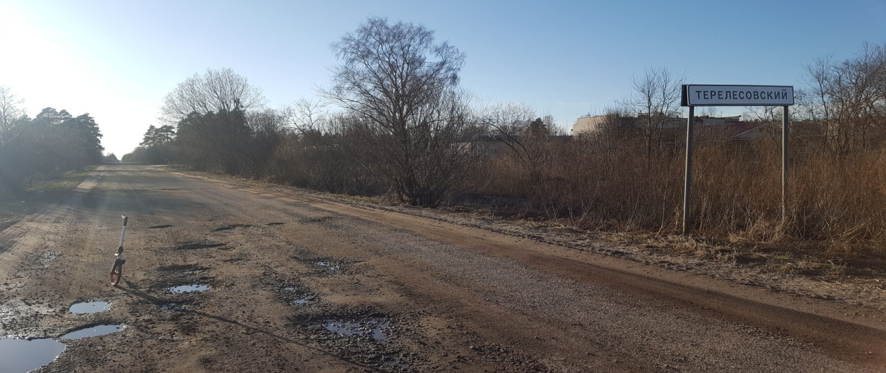
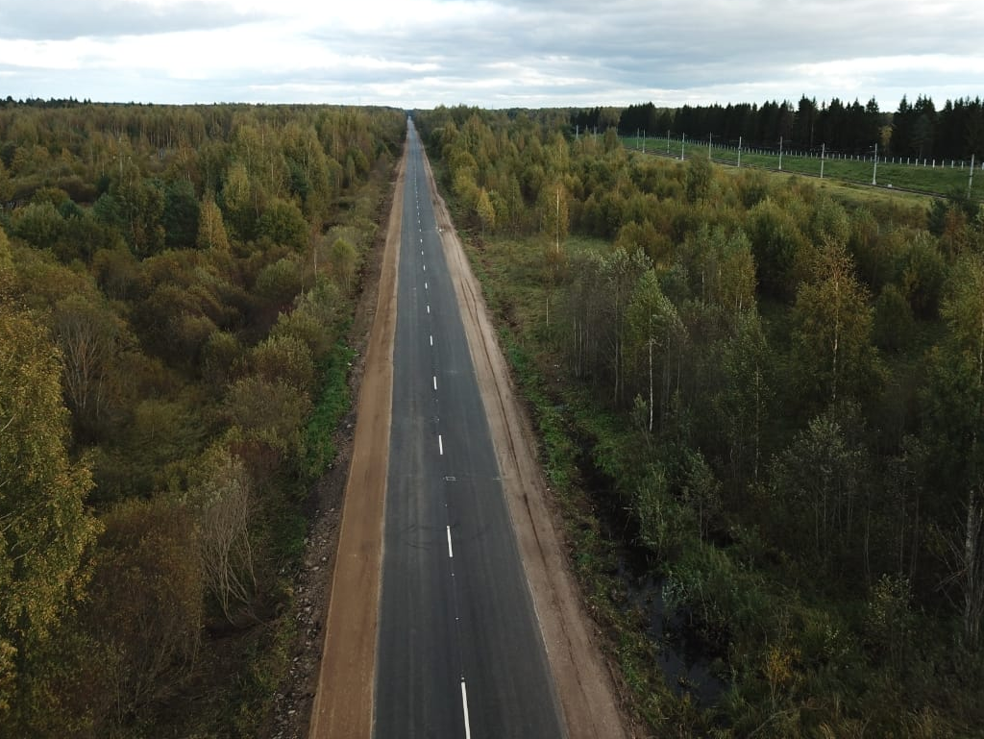
АВТОДОРОГА «ВЫШНИЙ ВОЛОЧЕК – ЕРМОЛКИНО – ПОЧИНОК»
Подрядчик, цена контракта, млн. руб. | Дата заключения контракта | Срок работ по контракту
ООО «Элит Строй» 30,642 | 11.09.2018 | 31.10.2018
До ремонта
После ремонта
5,4 км

Slide 17
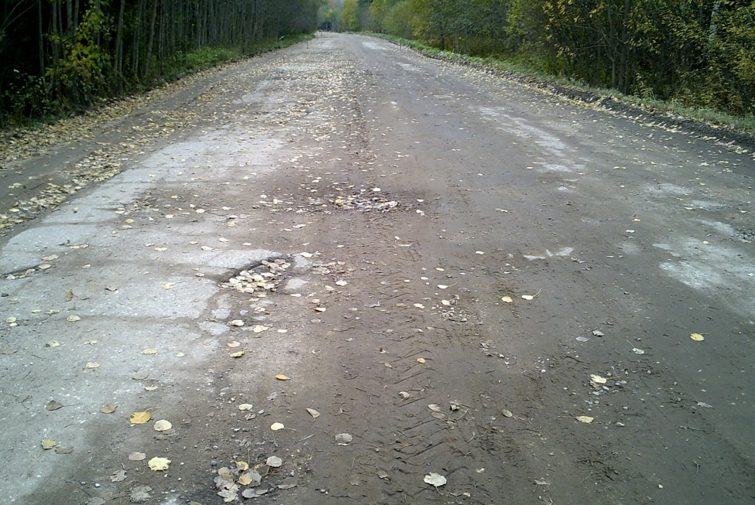
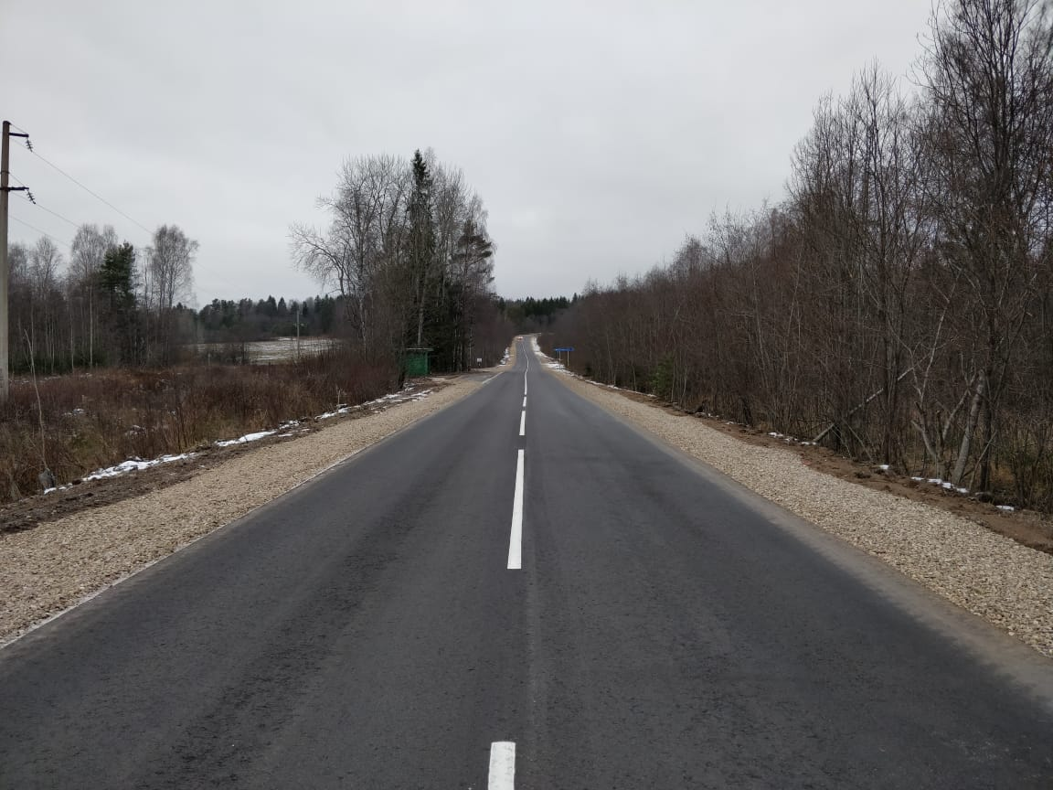
АВТОДОРОГА «ТОРЖОК - ЯКОНОВО»
Подрядчик, цена контракта, млн. руб. | Дата заключения контракта | Срок работ по контракту
АО «Лихославльавтодор» 69,882 | 08.10.2018 | 30.11.2018
До ремонта
После ремонта
10,0 км

Slide 18
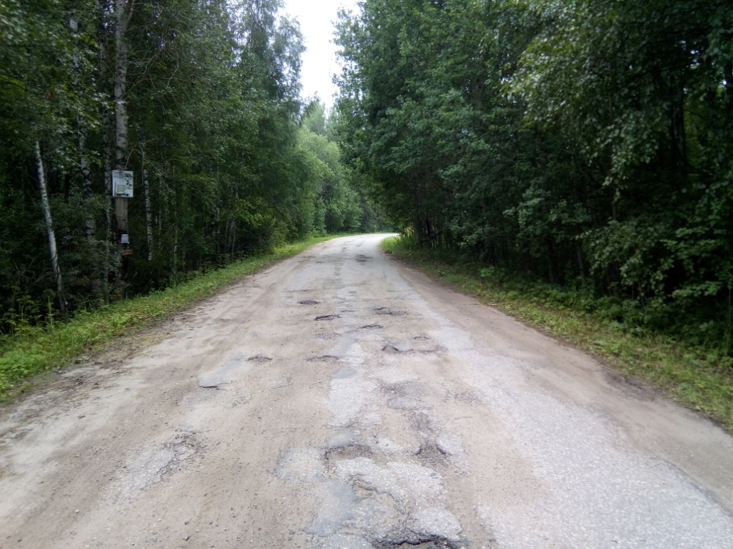
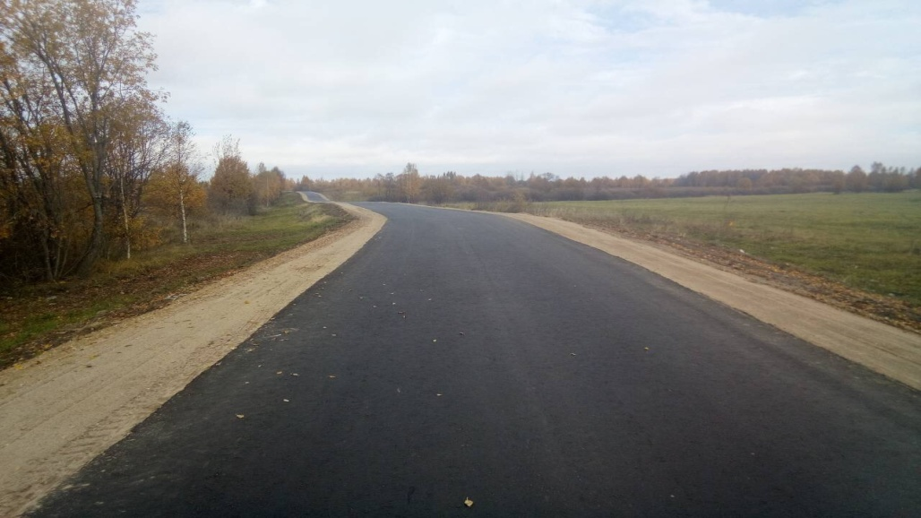
АВТОДОРОГА «ПАВЛОВСКОЕ - ЛЕУШИНО»
Подрядчик, цена контракта, млн. руб. | Дата заключения контракта | Срок работ по контракту
ГУП «Калязинское ДРСУ» 27,103 | 13.07.2018 | 31.10.2018
До ремонта
После ремонта
5,5 км

Slide 19
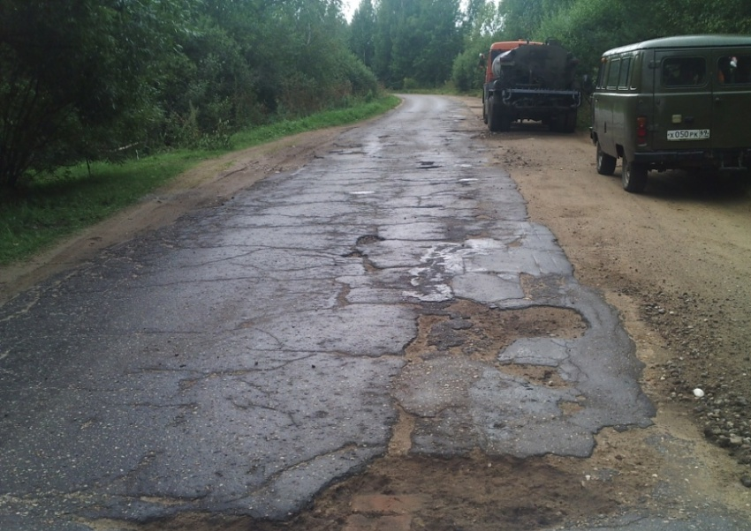
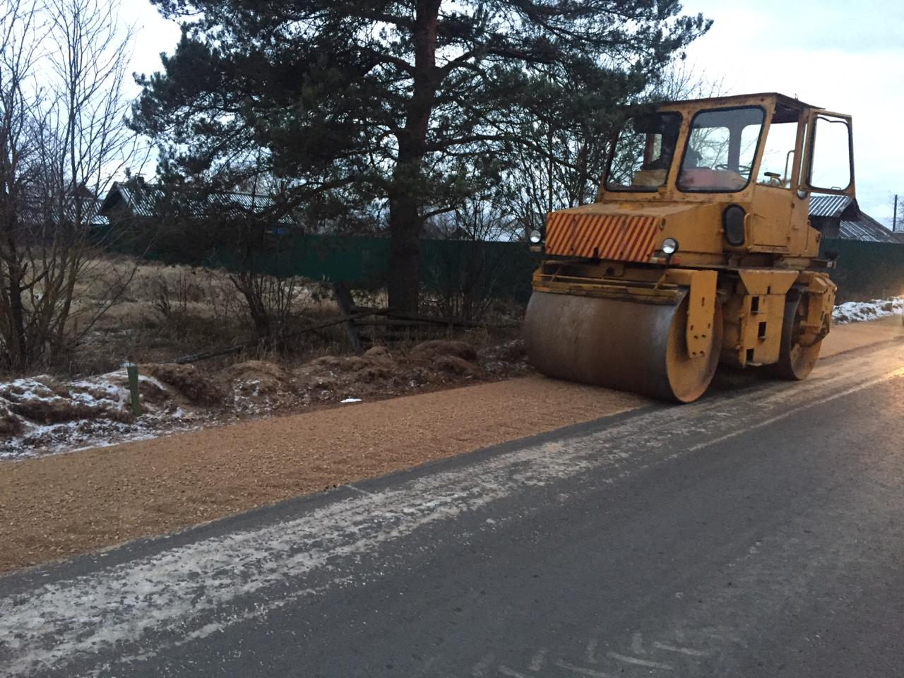
АВТОДОРОГА «КАБЛУКОВО-ЗАБОРОВЬЕ-ТУРБАЗА ЛИСИЦКИЙ БОР »
Подрядчик, цена контракта, млн. руб. | Дата заключения контракта | Срок работ по контракту
ООО «ТВ-Регион» 73,589 | 07.09.2018 | 31.10.2018
До ремонта
После ремонта
11,6 км

Slide 20
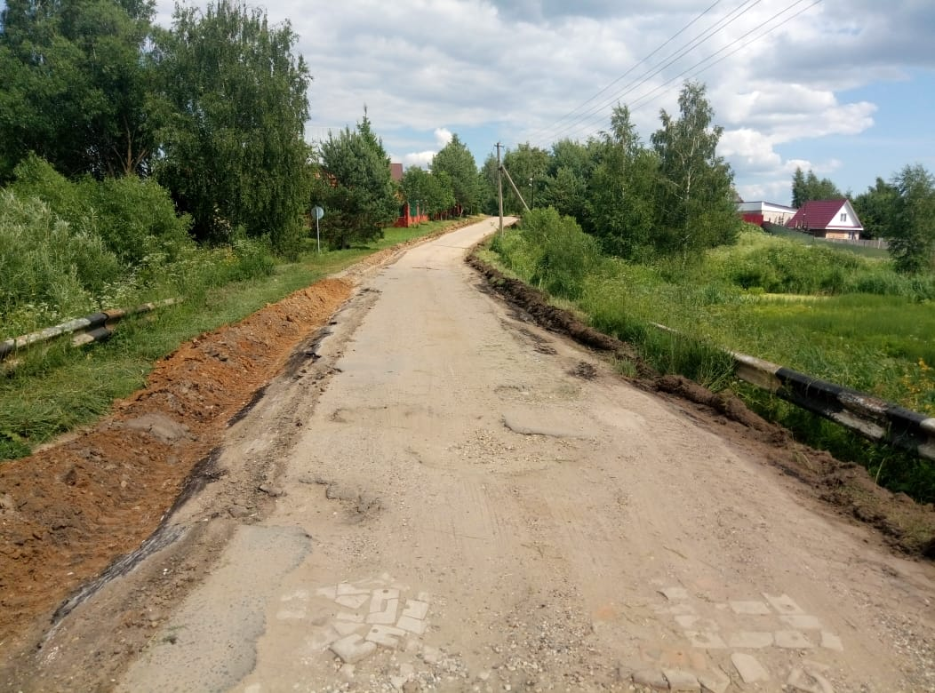
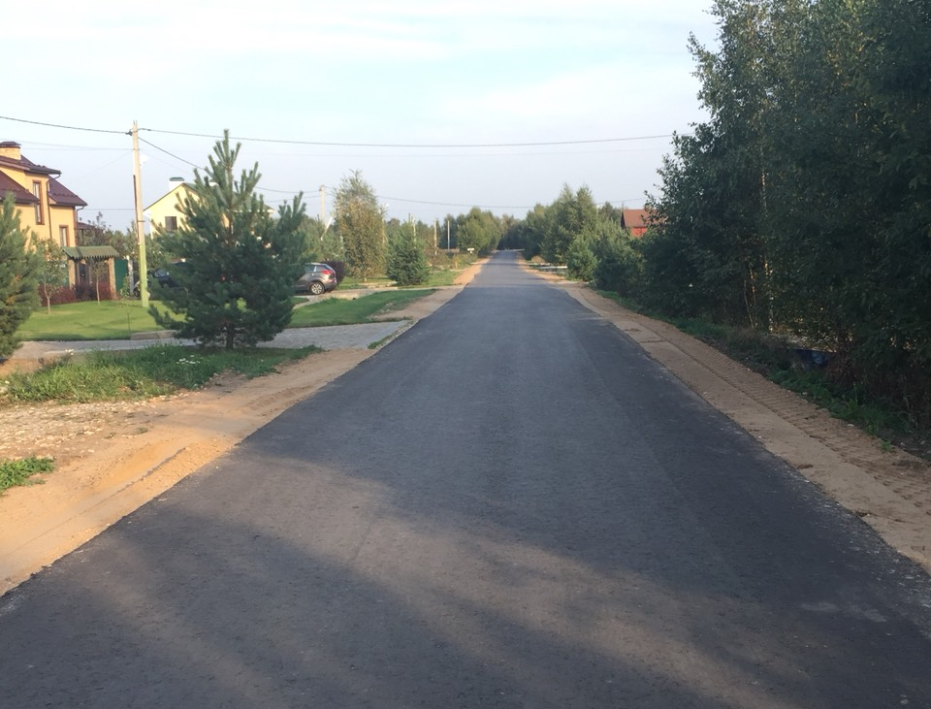
АВТОДОРОГА «МИХАЙЛОВСКОЕ-ВЛАСЬЕВО-ВИШНЯКОВО»
Подрядчик, цена контракта, млн. руб. | Дата заключения контракта | Срок работ по контракту
ООО «Скайвей» 12,539 | 10.07.2018 | 31.10.2018
До ремонта
После ремонта
2,7 км

Slide 21
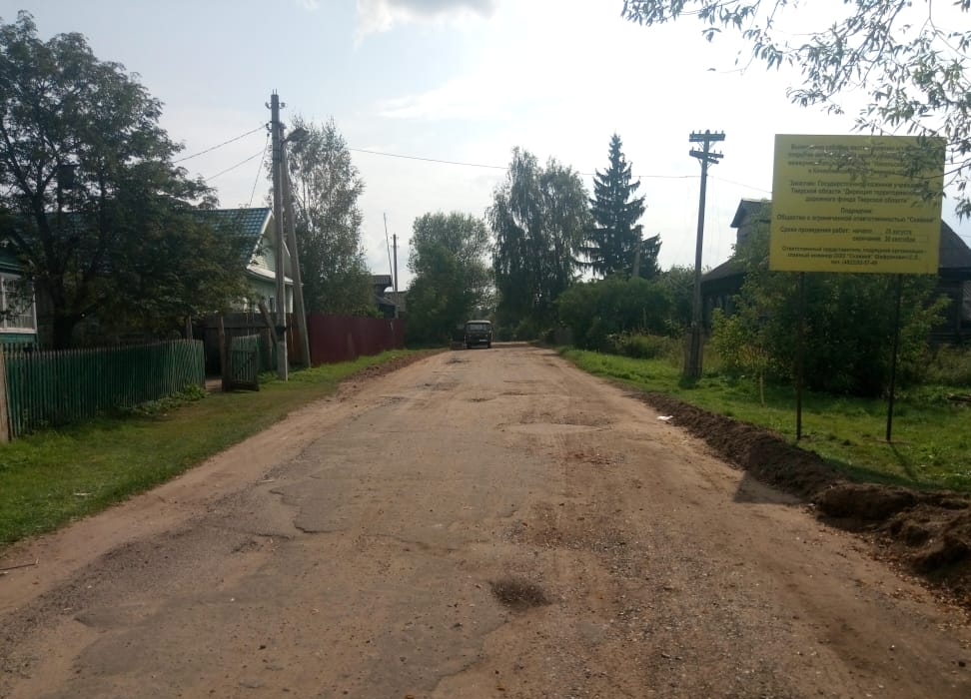
АВТОДОРОГА «НИКОЛЬСКОЕ-ПОПОВСКОЕ»
Подрядчик, цена контракта, млн. руб. | Дата заключения контракта | Срок работ по контракту
ООО «Скайвей» 12,770 | 10.07.2018 | 31.10.2018
До ремонта
После ремонта
1,9 км

Slide 22
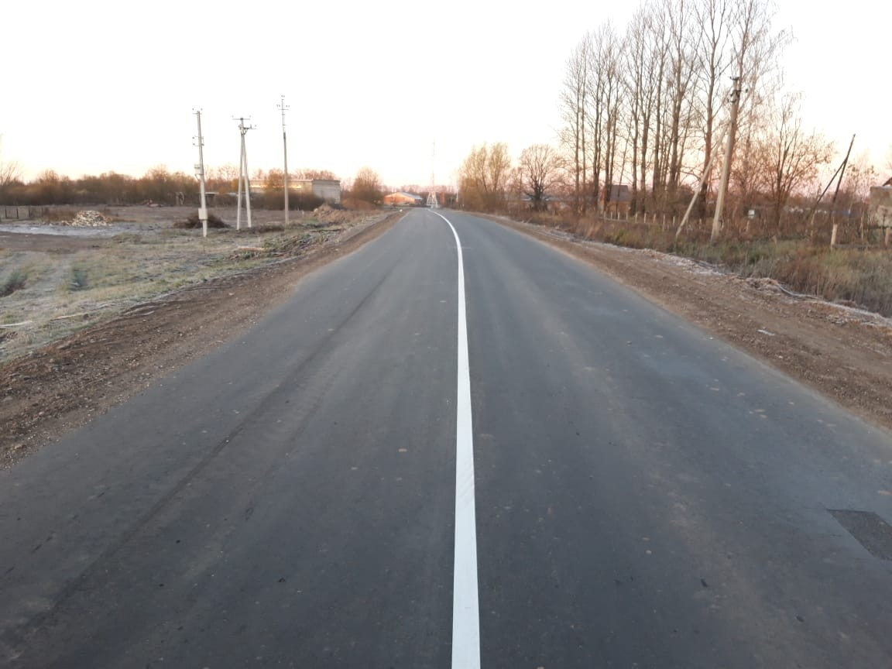
АВТОДОРОГА «ХОРОШЕВО-ПИРЮТИНО»
Подрядчик, цена контракта, млн. руб. | Дата заключения контракта | Срок работ по контракту
СУ-845 4,983 | 03.08.2018 | 31.10.2018
До ремонта
После ремонта
0,7 км

Slide 23
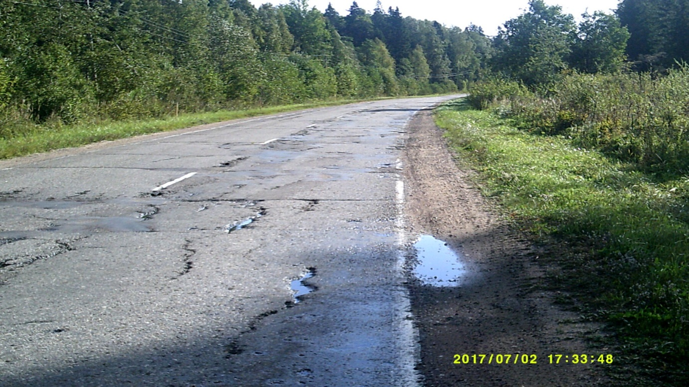
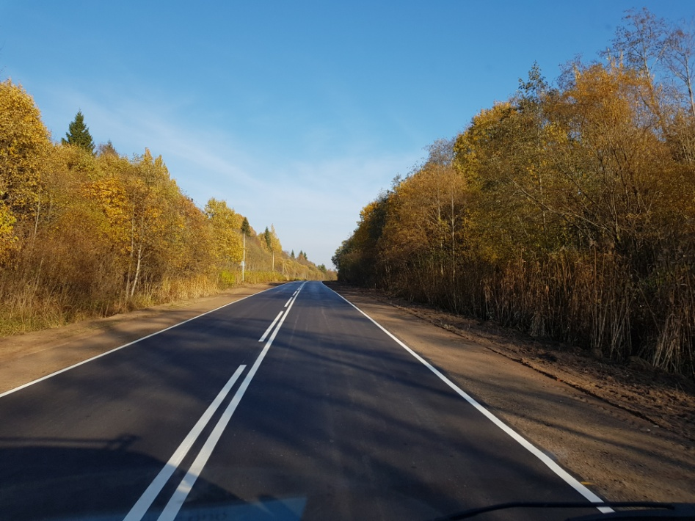
АВТОДОРОГА «ОСТАШКОВ - ВОЛГОВЕРХОВЬЕ»
Подрядчик, цена контракта, млн. руб. | Дата заключения контракта | Срок работ по контракту
ЗАО «Лихославльавтодор» 68,784 | 07.09.2018 | 31.10.2018
До ремонта
После ремонта
10,4 км

Slide 24
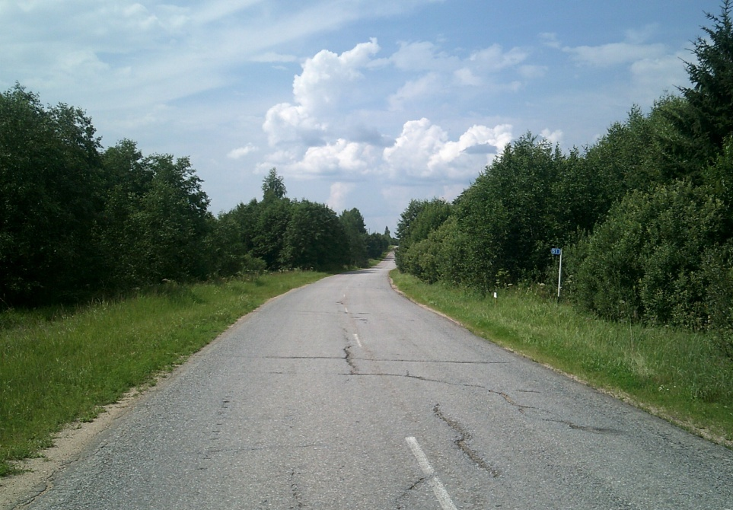
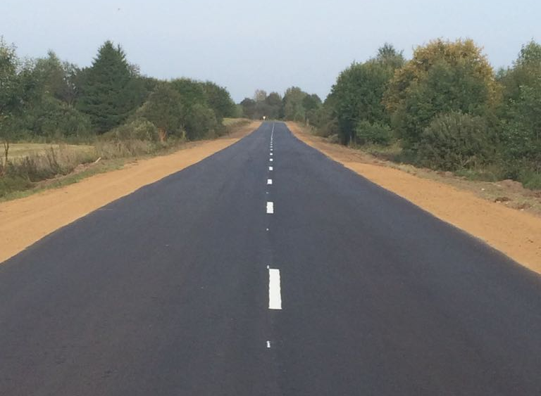
АВТОДОРОГА «ТОРЖОК – ВЫСОКОЕ – БЕРНОВО – СТАРИЦА»
Подрядчик, цена контракта, млн. руб. | Дата заключения контракта | Срок работ по контракту
ГУП «Торжокское ДРСУ» 90,441 | 10.07.2018 | 31.10.2018
До ремонта
После ремонта
15,2 км

Slide 25
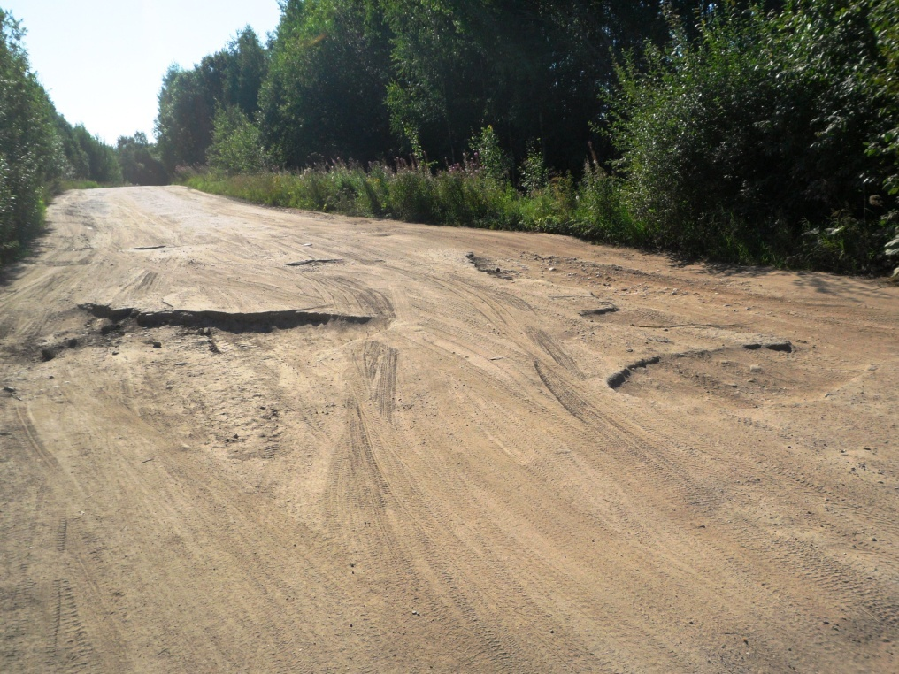
АВТОДОРОГА «ИВАНОВО – СУКОВО - ДЮДИКОВО»
Подрядчик, цена контракта, млн. руб. | Дата заключения контракта | Срок работ по контракту
ООО «ЛВ-Сервис» 37,414 | 03.07.2018 | 30.09.2018
До ремонта
После ремонта
4,1 км

Slide 26
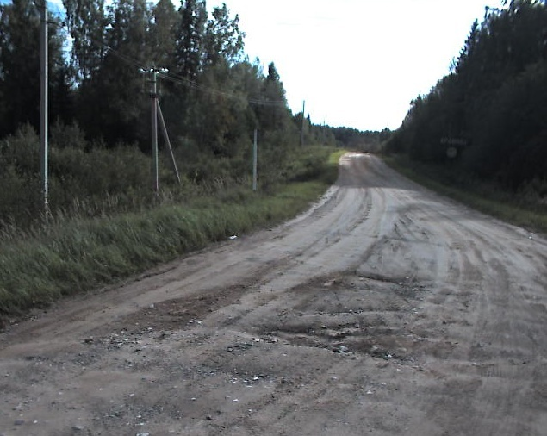
АВТОДОРОГА «ПОДЪЕЗД К МЕМОРИАЛУ «КСТЫ»
Подрядчик, цена контракта, млн. руб. | Дата заключения контракта | Срок работ по контракту
ООО «СК ИнвестСтрой» 21,290 | 17.07.2018 | 31.10.2018
До ремонта
После ремонта
2,7 км

Slide 27
АВТОДОРОГА «ТВЕРЬ - ТУРГИНОВО» - КРАСНАЯ НОВЬ (ДОМОТКАНОВО)
Подрядчик, цена контракта, млн. руб. | Дата заключения контракта | Срок работ по контракту
ООО «ДУ Гражданстрой» 24,920 | 03.07.2018 | 30.09.2018
До ремонта
После ремонта
3,7 км

Slide 28
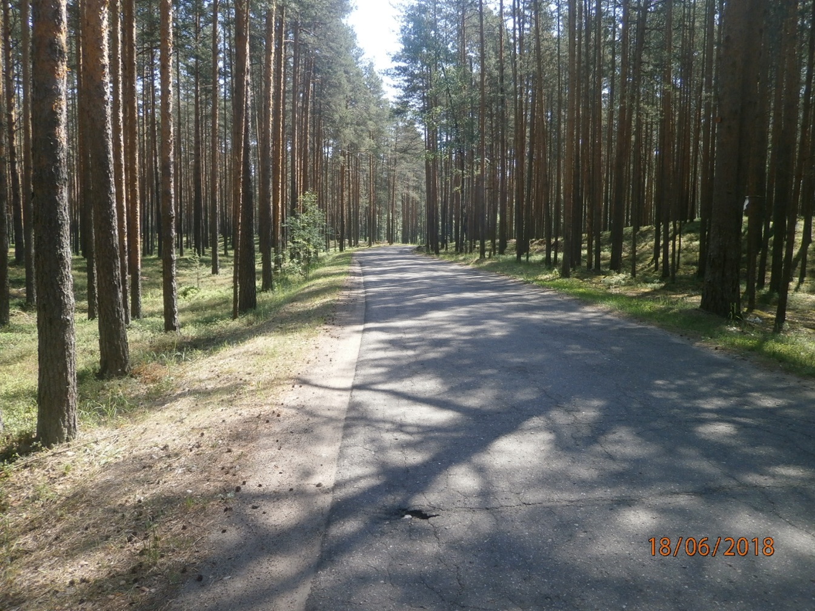
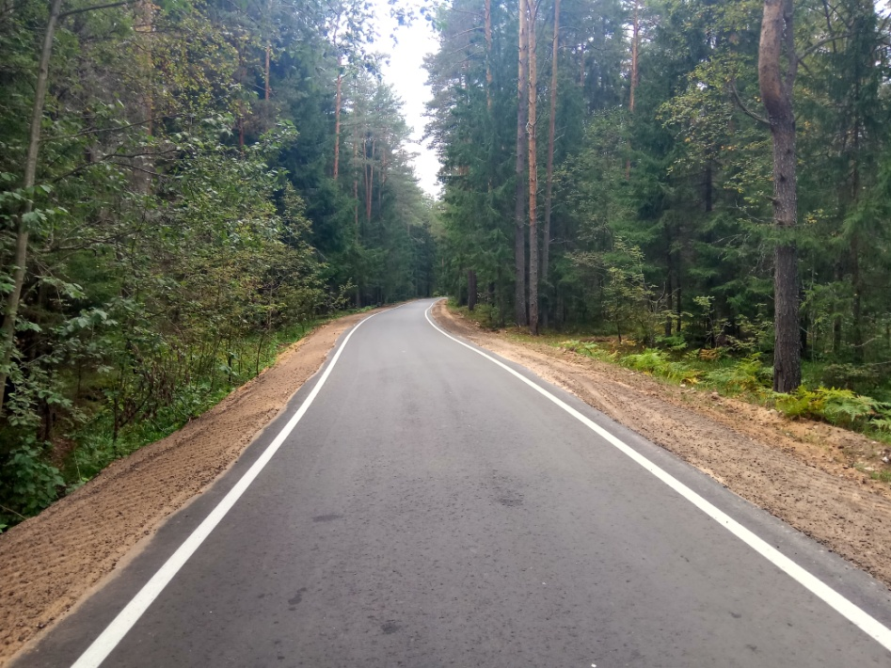
АВТОДОРОГА «САВВАТЬЕВО – ПОДДУБЬЕ - ОРША»
Подрядчик, цена контракта, млн. руб. | Дата заключения контракта | Срок работ по контракту
ООО «Скайвей» 13,242 | 29.06.2018 | 30.09.2018
До ремонта
После ремонта
5,0 км

Slide 29
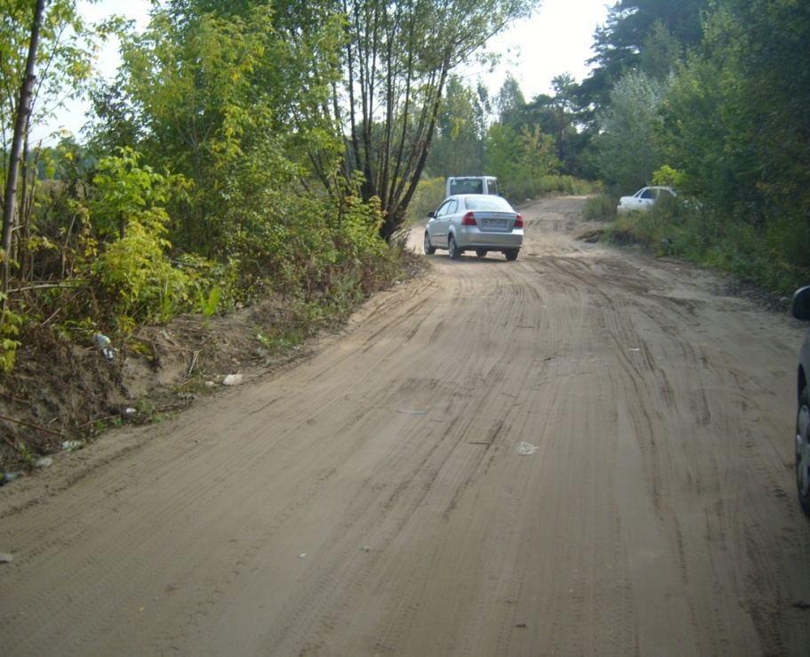
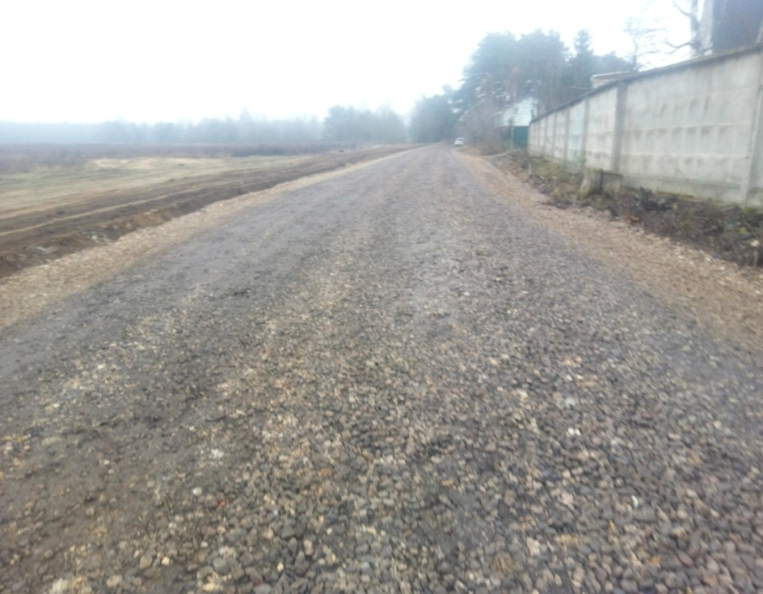
АВТОДОРОГА «ПОДЪЕЗД К Д. НИКОЛА - МАЛИЦА»
Подрядчик, цена контракта, млн. руб. | Дата заключения контракта | Срок работ по контракту
ООО «Главдорстрой» 2,053 | 24.08.2018 | 31.10.2018
До ремонта
После ремонта
0,3 км

Slide 30
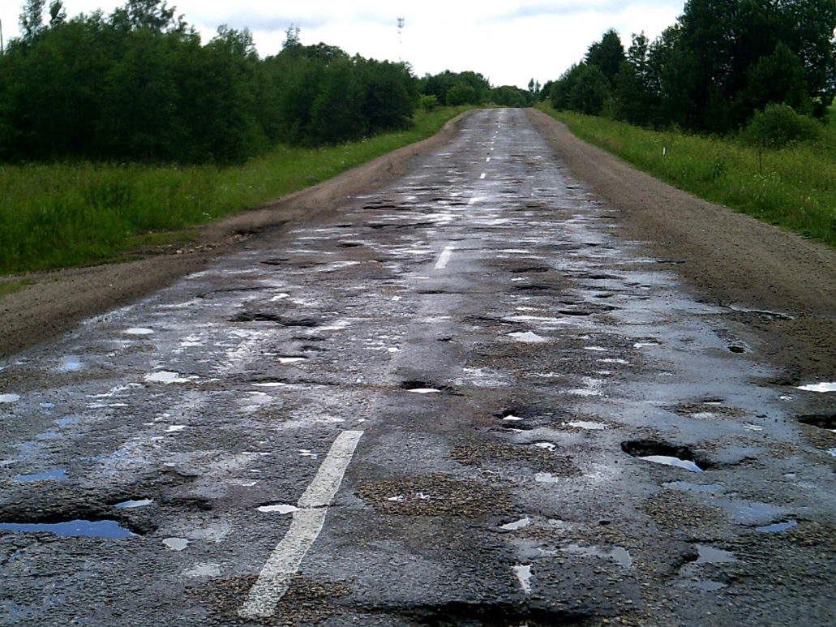
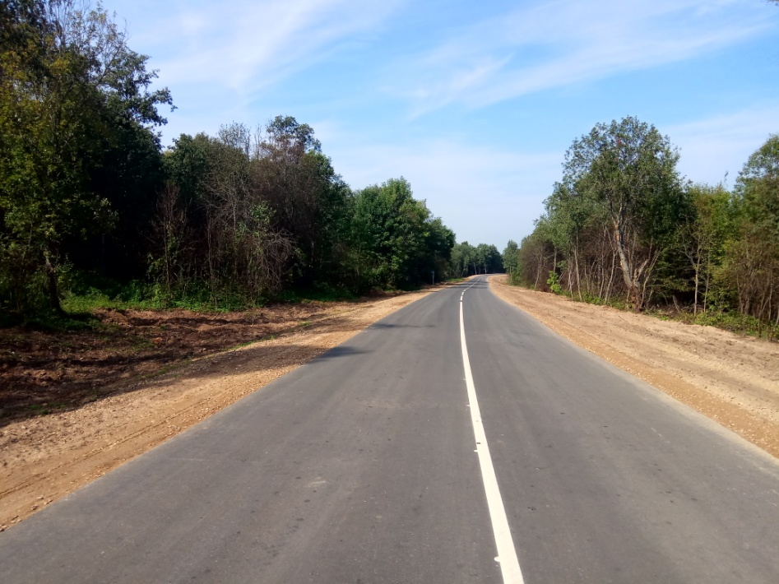
АВТОДОРОГА «МОСКВА - САНКТ-ПЕТЕРБУРГ» - РАЕК
Подрядчик, цена контракта, млн. руб. | Дата заключения контракта | Срок работ по контракту
ГУП «Торжокское ДРСУ» 25,317 | 10.07.2018 | 31.10.2018
До ремонта
После ремонта
3,5 км

Slide 31
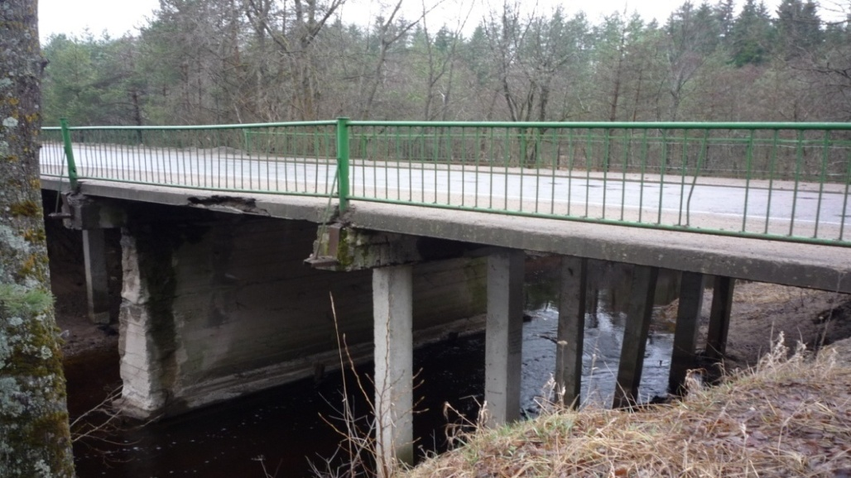
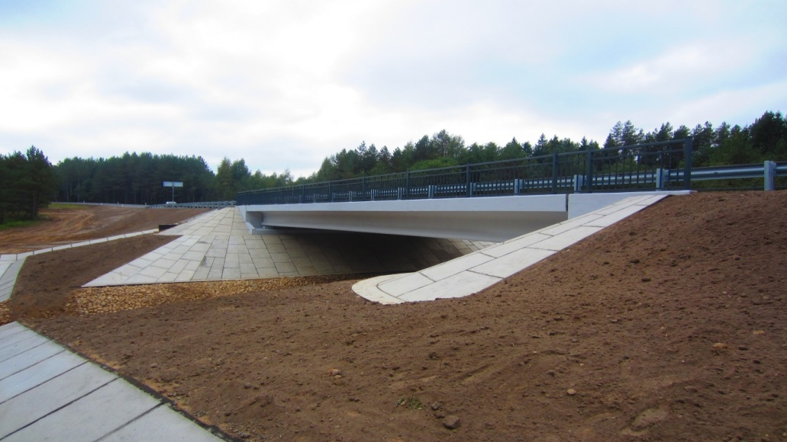
МОСТ ЧЕРЕЗ РЕКУ ПЕСКА
0,75 КМ (С ПОДХОДАМИ)
Подрядчик, цена контракта, млн. руб. | Дата заключения контракта | Срок работ по контракту
ООО СК «ВИТ» 59,5 | 28.11.2017 | 30.09.2018
До реконструкции
После реконструкции

Slide 32
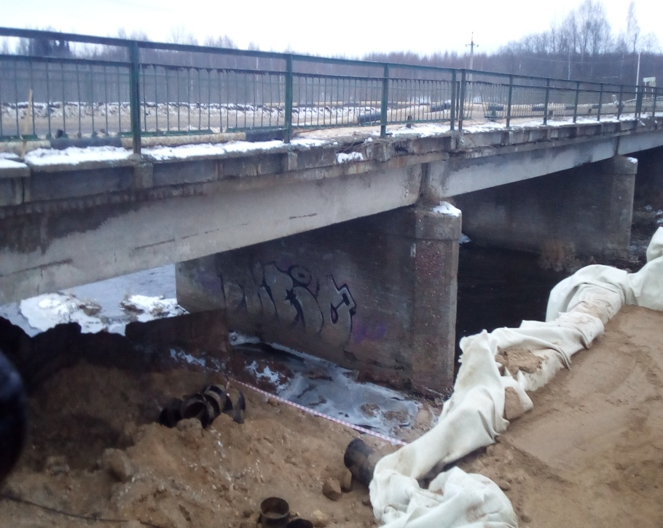
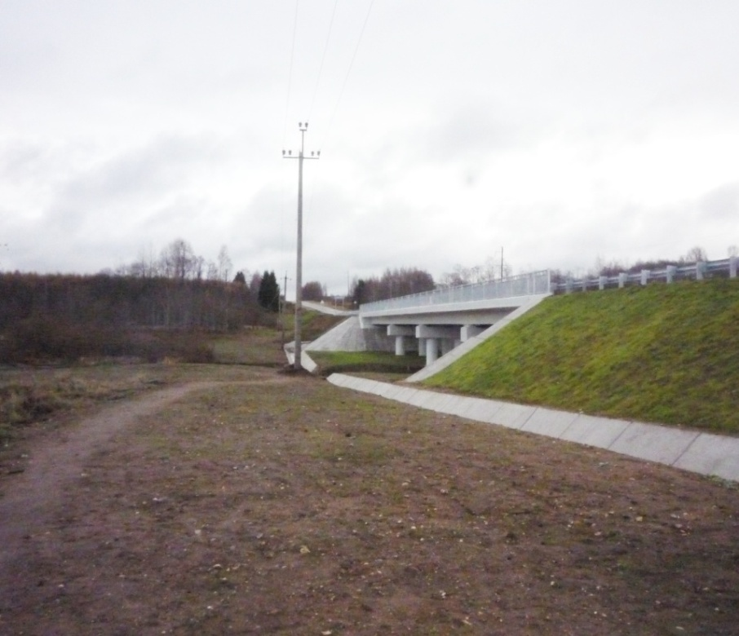
МОСТ ЧЕРЕЗ РЕКУ ОСУГА
0,27 КМ (С ПОДХОДАМИ)
Подрядчик, цена контракта, млн. руб. | Дата заключения контракта | Срок работ по контракту
ООО СК «Строй-Импульс» 83,12 | 27.11.2017 | 30.11.2018
До ремонта
После ремонта

Slide 33
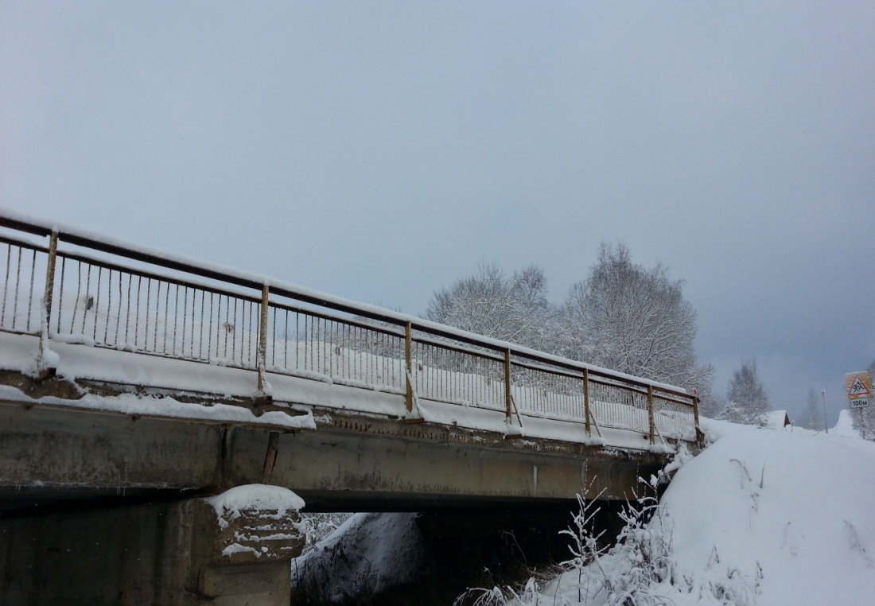
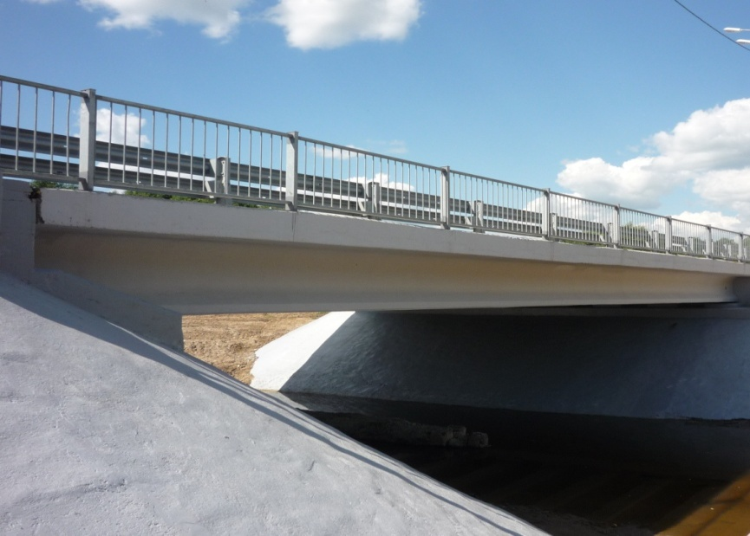
МОСТ ЧЕРЕЗ РЕКУ ЛОЙКА
0,6 КМ (С ПОДХОДАМИ)
Подрядчик, цена контракта, млн. руб. | Дата заключения контракта | Срок работ по контракту
ООО «ТВ-Регион» 66,6 | 21.11.2016 | 30.09.2017
До реконструкции
После реконструкции

Slide 34
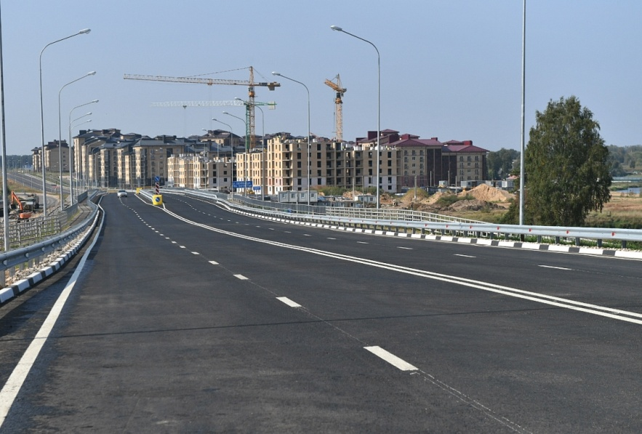
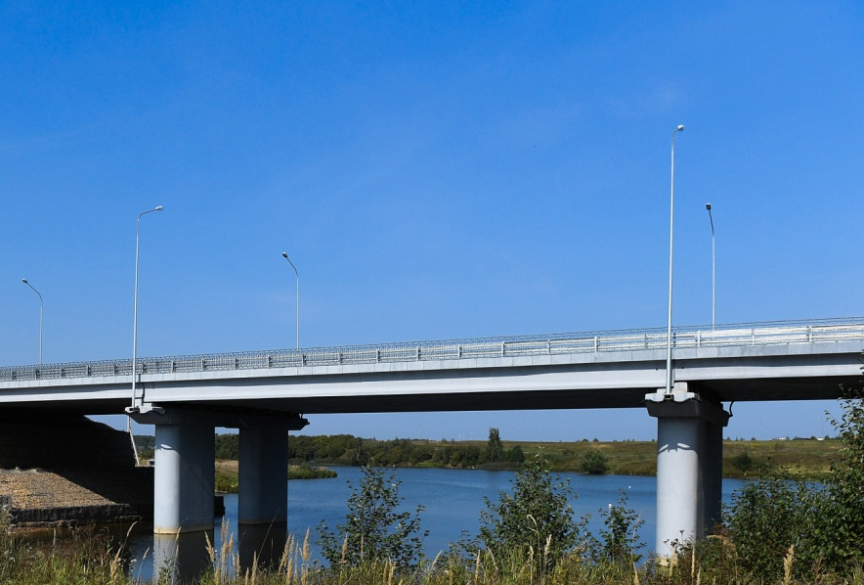
РЕКОНСТРУКЦИЯ АВТОМОБИЛЬНОЙ ДОРОГИ
«ПОДЪЕЗД К ПОС. ШОША» (3 ЭТАП)
Подрядчик, цена контракта, млн. руб. | Протяженность | Дата заключения контракта | Срок работ по контракту
АО «ДРСУ» 314,663 | 0,732 км / 88,38 п.м | 13.06.2017 | 31.10.2018

